Slide 1


Рынок заведений
общественного питания Москвы
данные за лето 2022 года
2023

Slide 2
Общие выводы:
Самая многочисленная группа заведений – кафе – более 2000 объектов
Наиболее богат на заведения общественного питания Центральный округ, там находится более 2000 объектов, а вот самый скудный по количеству заведений Северо-Западный округ, на него приходится лишь 500 объектов
Медианный рейтинг заведений колеблется в пределах 4 – 4.5, при этом самый низкий рейтинг имеют кафе быстрого питания, а самый высокий – бары и пабы
Средний чек колеблется от 450 до 1000 рублей, при этом самый высокий средний чек можно увидеть в заведениях Центрального и Западного округа, а наиболее демократичные цены в Юго-Восточном округе

Slide 3
Выводы для открытия кофейни:
Для открытия кофейни имеется довольно большая конкуренция, в полученных данных аж 1413 кофеен
Стоит рассмотреть Северо-Западный округ, там меньше всего распространены кофейни, но у имеющихся чаще встречается максимальный рейтинг, при этом редко кофейни там получают оценки ниже 3
Медианная стоимость чашки капучино колеблется от 135 до 198 рублей, максимальная в Юго-Западном округе. При открытии кофейни можно назначить медианную стоимость 160 рублей или рассмотреть отдельно по округам, например, в Северо-Западном округе чашка капучино в новом заведении может стоить 165 рублей

Slide 4
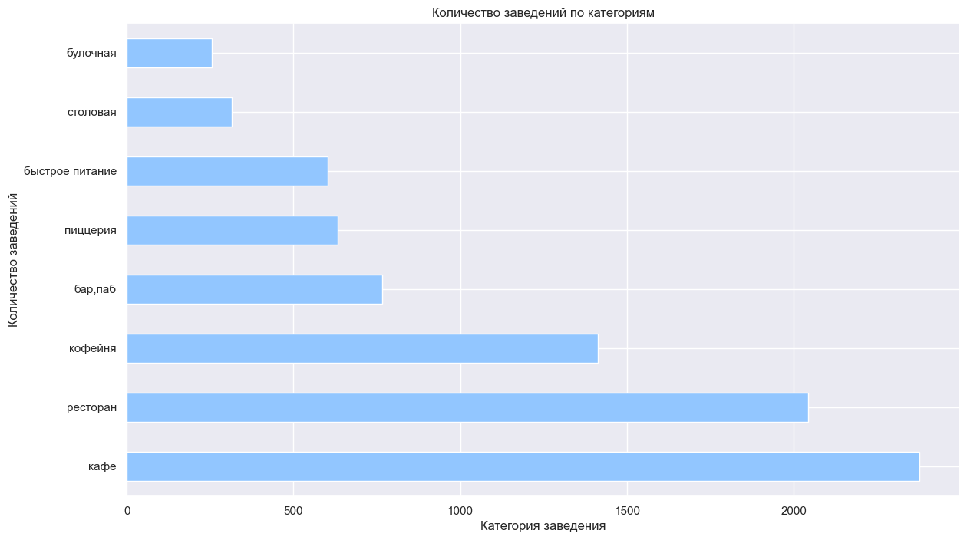
Кафе – самая многочисленная
группа заведений
Количество заведений по категориям
256
Целых 2378 заведений относятся к категории кафе, на втором месте по численности рестораны, затем кофейни
Замыкают список булочные, их лишь 256 штук
315
603
633
765
1413
2043
2378
данные сервисов Яндекс Карты и Яндекс Бизнес

Slide 5
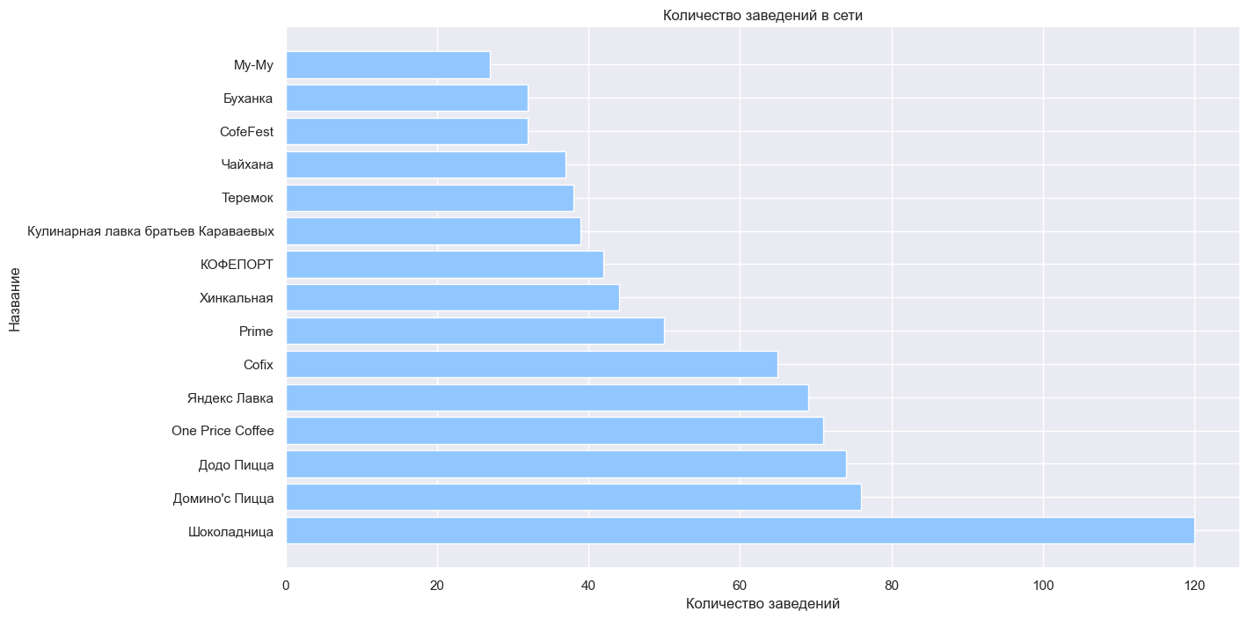
Топ-15 популярных сетей в Москве
Количество заведений в сети
27
32
Самой популярной сетью в Москве оказалась «Шоколадница», целых 120 заведений принадлежат ей.
Также в список вошли Домино’с пицца, Додо, One Price, Яндекс Лавка, Cofix и др
32
37
38
39
42
44
50
71
69
71
74
76
120
данные сервисов Яндекс Карты и Яндекс Бизнес

Slide 6
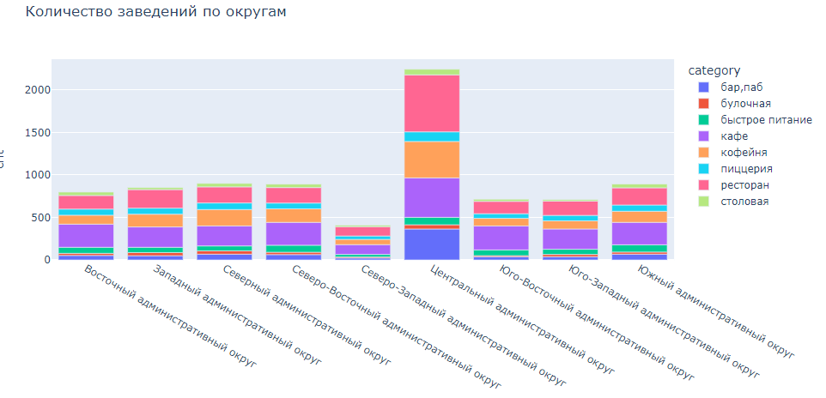
Самый богатый на заведения округ –
Центральный
Количество заведений по округам
Больше всего заведений расположено в Центральном округе. Причем основная масса из них – рестораны. Затем бары, кафе и кофейни примерно в равных долях.
Самый обедненный заведениями округ Северо-Западный.
Лидерами во всех округах являются кафе, кофейни и рестораны
данные сервисов Яндекс Карты и Яндекс Бизнес

Slide 7
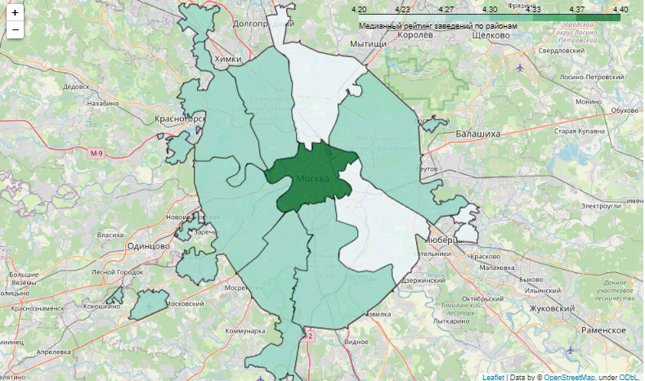
Медианный рейтинг заведений
4 – 4.5 балла во всех округах
Хороплет по медианному рейтингу
Нет резковыраженных отличий медианного рейтинга по округам, везде он колеблется от 4 до 4.5.
Однако наибольший медианный рейтинг у Центральном округе, наименьший в Северо- и Юго-Восточных округах
Публика баров и пабов чуть более благосклонна и ставит оценки выше, а вот у кафе быстрого питания рейтинг ниже других заведений
данные сервисов Яндекс Карты и Яндекс Бизнес

Slide 8
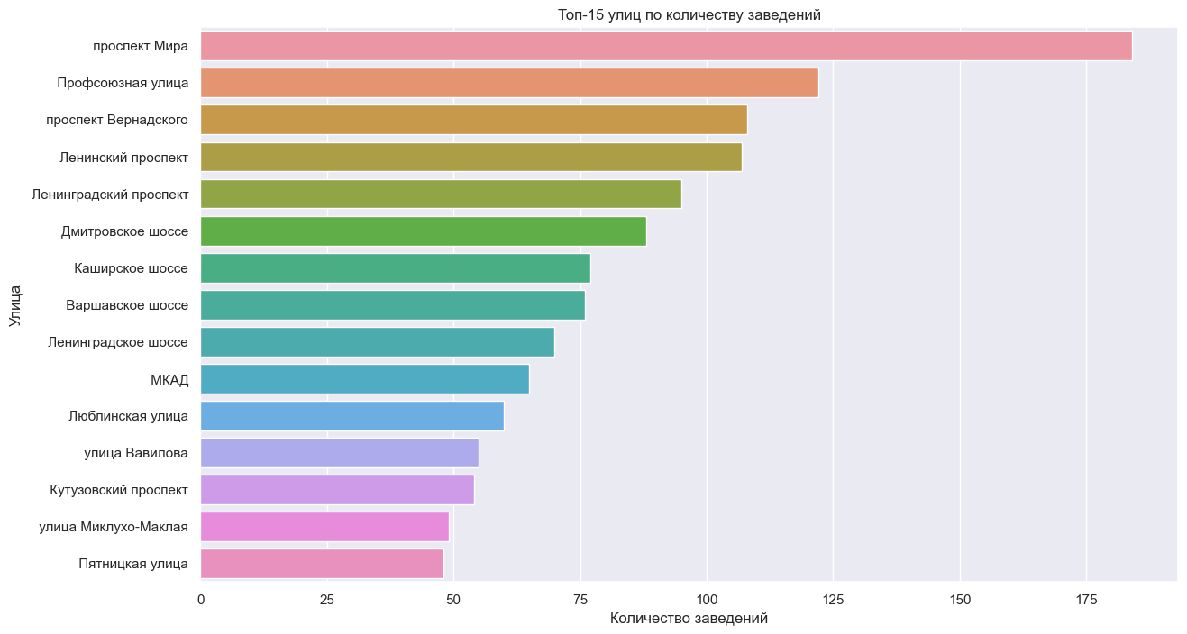
Топ-15 улиц по количеству
заведений
Количество заведений на топ-15 улицах
Проспект Мира лидирует в количестве заведений, 184 объекта находятся там
Замыкает топ-15 Пятницкая улица с 48 заведениями
Основная масса заведений на топ-15 улицах представлена ресторанами, кафе и кофейнями, что соответствует всему датасету
А вот доля сетевых заведений здесь немного выше и составляет 43%
данные сервисов Яндекс Карты и Яндекс Бизнес

Slide 9
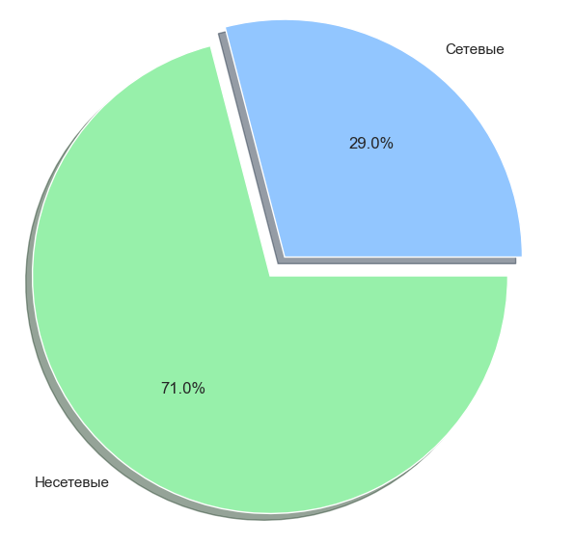
Есть улицы с единственным
заведением общепита
Соотношение сетевых и несетевых заведений на улицах с единственным объектом общепита
Стоит обратить внимание на улицы всего с одним объектом общепита. Рейтинг у заведений на этих улицах не ниже, а конкуренция меньше. Можно найти поблизости офисы, учебные заведения, станции метро и другие места скопления людей. Таких улиц в датасете 458, они есть в отдельном списке «one»
Также на таких непопулярных улицах уменьшилась доля сетевых заведений до 29%
данные сервисов Яндекс Карты и Яндекс Бизнес

Slide 10
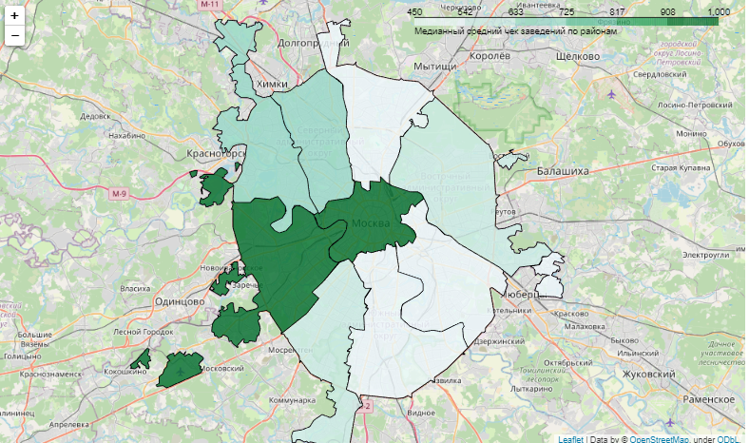
Самые дорогие заведения в
Центральном и Западном округах
Хороплет по медианному среднего чеку
Медианный средний чек заведений колеблется от 450 до 1000 рублей в зависимости от района
При этом высокий средний чек в Центральном и Западном округах, а самые демократичные цены в заведениях Юго-Восточного округа
данные сервисов Яндекс Карты и Яндекс Бизнес

Slide 11
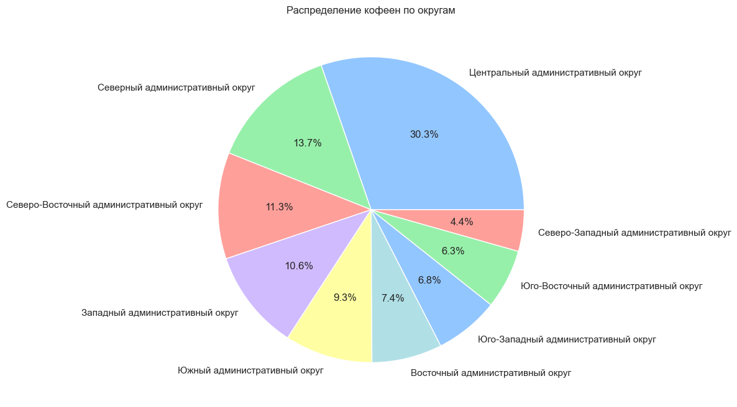
Стоит рассмотреть Северо-Западный
округ внимательнее
Распределение кофеен по округам
Ситуация с кофейнями по округам не отличается от общего датасета, так больше всего кофеен расположено в Центральном округе, а вот самый скудный на количество кофеен Северо-Западный округ
При этом стоит отметить, что в Северо-Западном округе доля максимальных оценок для кофеен составляет 6.45%, что превышает другие округи, а оценку менее 3 получает лишь 1.61% заведений
данные сервисов Яндекс Карты и Яндекс Бизнес

Slide 12
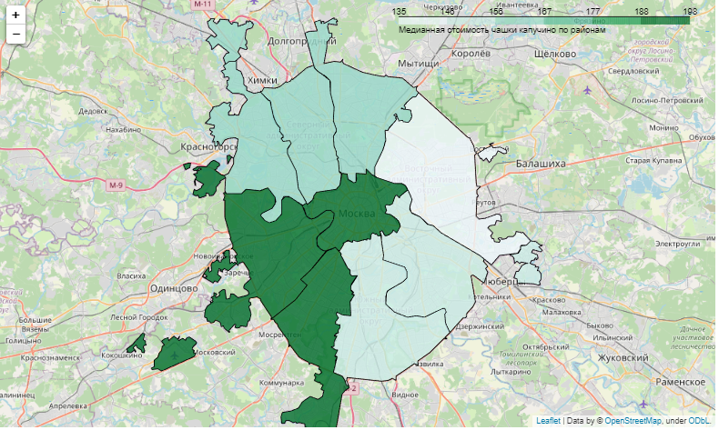
Самая дорогая чашка капучино в
Юго-Западном округе
Хороплет по медианной стоимости чашки капучино
Медианная стоимости чашечки капучино варьирует от 135 до 198 рублей. При этом наиболее высокие стоимости в Юго-Западном, Центральном и Западном округах. Максимальная – в Юго-Западном. А вот самую дешевую чашечку кофе можно выпить в Восточном округе
данные сервисов Яндекс Карты и Яндекс Бизнес

Slide 13
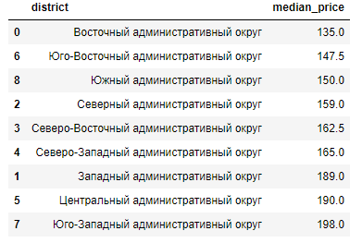
Выбор стоимости для чашки капучино в
новой кофейне зависит от округа
Да, медианная стоимость чашечки капучино разнится в зависимости от округа. Можно выбрать медиану медиан и назначить стоимость 160 рублей.
Однако лучше было бы выбрать стоимость в зависимости от округа, в котором планируется открытие. Например, для Северо-Западного округа можно назначить стоимость капучино 165 рублей
данные сервисов Яндекс Карты и Яндекс Бизнес

